Slide 1
多元進路知多少
配合白中學生生涯手冊P.25

Slide 2
對於未來這件事…
如果你有以下症狀…
常常心煩
不知所措
不知道自己要甚麼
擔心選錯方向
不知道去哪裡搜集資訊

Slide 3
我在哪裡…我可以去哪裡…我想去哪裡…
第一步：了解升學進路

Slide 4
一、國中畢業的升學進路 有哪些學校類型？
高中
高職
五專
軍校
進修學校
實用技能學程
建教合作班

Slide 5
高中
課程目標：
（一）繼續國中的普通教育
（二）為升大學做準備
【適合對象】
1.想繼續專精學科的同學
2.想升大學的同學

Slide 6
二、高中可分為哪幾種類型？
普通高中
完全中學
綜合高中
單類科或實驗高中

Slide 7
三、高中畢業後有哪些升學進路？
一般大學
科技大學
警察大學
軍校

Slide 8
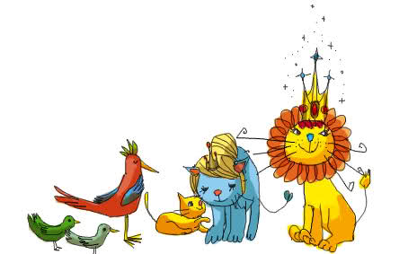
四、什麼是綜合高中？
學制：同時設置 和
透過試探、自由選課的歷程，提供
學術（普通高中）課程、職業導向
（職業學校）課程或綜合導向學程。
【學術學程 】
【職業學程】
特色：可跨學程彈性選課、學年學分制
【適合對象】
目前還不確定要念高中或高職的同學

Slide 9
高職
課程目標：
培養基層職業的專業技術人才
【適合對象】職業取向明顯的同學

Slide 10
五、高職畢業後有哪些升學進路？
一般大學
科技大學
警察大學
軍校

Slide 11
六、高職分為哪些類？
農業類
工業類
商業類
海事水產類
家事類
藝術類

Slide 12
高職六大類
工業類
商業類
家事類
農業類
藝術類
海事水產類
機械群
商業管理群
外語群
設計群
食品群
家政群
餐飲群
農業群
藝術群
海事群
水產群
動力機械群
電機電子群
土木建築群
化工群

Slide 13
六大類共15群
群別 | 科別 | 群別 | 科別
機械群 | 機械科、模具科、製圖科等共10科 | 食品群 | 食品加工科、食品科、水產食品科等3科
動力機械群 | 汽車科 、重機科、農業機械科等共5科 | 家政群 | 家政科、服裝科、美容科等共8科
電機電子群 | 資訊科、電子科、電機科等共6科 | 餐飲群 | 觀光事業科、餐飲管理科等2科
土木建築群 | 土木科、建築科、消防工程科等3科 | 海事群 | 航海科、輪機科 等2科
化工群 | 化工科、染整科、紡織科、(環境檢驗科) 等4科 | 水產群 | 漁業科、水產養殖科等2科
商業管理群 | 流通管理科、資料處理科、國際貿易科等共8科 | 藝術群 | 電影電視科、表演藝術科、美術科等共11科
外語群 | 應用外語科(英文)、應用外語科( 日文)等2科 | 農業群 | 園藝科、造園科、農場經營科 、畜產保健科等共6科
設計群 | 多媒體設計科、廣告設計科、室內空間設計科等共10科

Slide 14
七、資訊科和資料處理科
分別屬於什麼類科？
資訊科—工業類科
資料處理科—商業類科
八、高職畢業需取得什麼證照？
丙級技術士證照

Slide 15
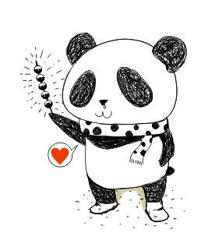
五專
課程目標：
培養中層職業的專業技術人才
【適合對象】職業取向明顯的同學

Slide 16
九、五專畢業後有哪些升學進路？
插大
二技
研究所（畢業滿三年）

Slide 17
八、五專分為哪些類科？
資訊類科
工程科技類科(電機電子、機械)
商管類科
外語類科
餐旅類科
美容類科
文創設計類科
護理類科
醫技衛生類科

Slide 18
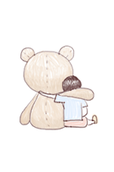
十、台南、嘉義的五專？
嘉義市
台南市
大同技術學院
中華醫事科技大學
南榮學校財團法人南榮科技大學
嘉義縣
敏惠醫護管理專科學校
崇仁醫護管理專科學校
國立臺南護理專科學校

Slide 19
半工半讀
課程目標：就業為主，就學為輔
種類： （一）進修學校
（二）實用技能學程
（三）建教合作班
【適合對象】
（一）畢業後想先工作且同時兼顧進修的同學
（二）家庭經濟較困難的同學

Slide 20
第二步：面對問題解決它!!!

Slide 21
評估自己的位置在哪裡

Slide 22
自我認識類(興趣、能力、性向)
興趣＝一技之長嗎？
怎麼發現自己適合的學校？
怎樣選擇自己適合甚麼?
怎樣適合考試?怎樣適合免試?
我是全年級百分之幾?
我的成績可以上嗎?

Slide 23
Q&A問答

